Slide 1


Java 面向对象程序设计
软件学院 贾伟峰

Slide 2


关于本课程
■开设理由
Java本身的流行度
大数据技术的要求
面向对象程序设计思想
■基本信息
32学时：24理论学时+8实验学时
1-16周
后续项目课：Java面向对象课程设计
■学习要求
微信群
蓝墨云班课
课下的学习非常重要！带着疑问上课堂。

Slide 3

1
面向对象的概念
2
类与对象
3
构造方法、this，垃圾回收
Contents
第三章
4
static关键词
5
内部类

Slide 4
一、面向对象的概念
编程思想
C语言与面向过程
Java与面向对象
面向对象重要特征：封装、继承、多态

Slide 5
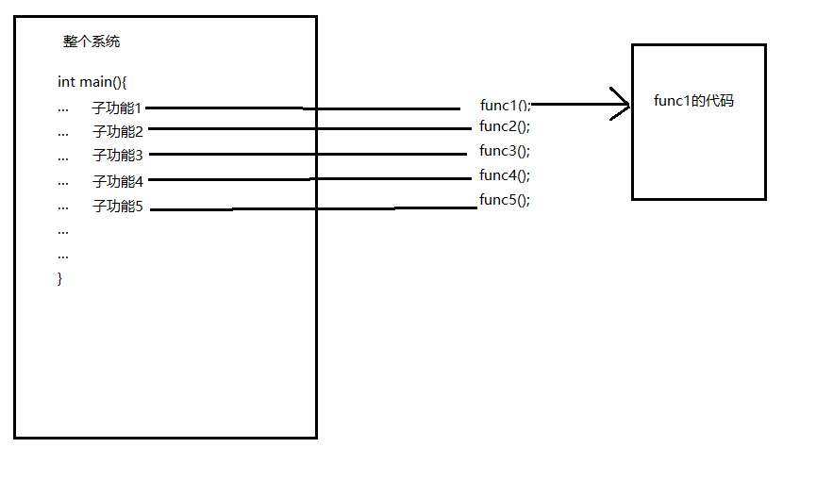
C语言面向过程编程

Slide 6
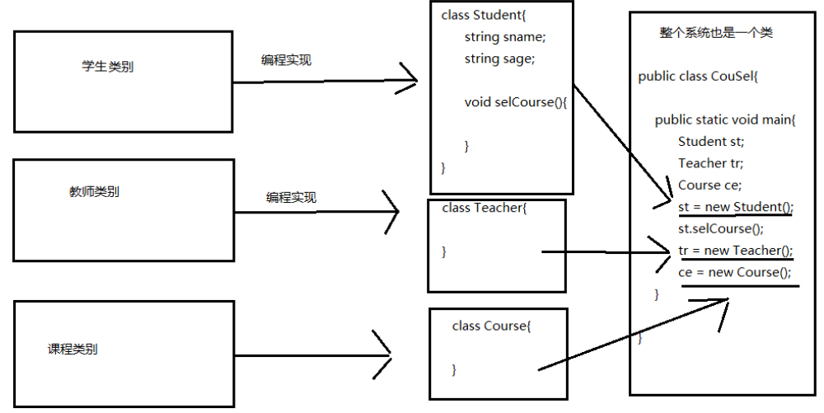
Java面向对象编程

Slide 7

面向过程也好，面向对象也罢，它们都是对现实世界的抽象。
你认为，哪种思想，能够更好地抽象现实世界呢？

Slide 8
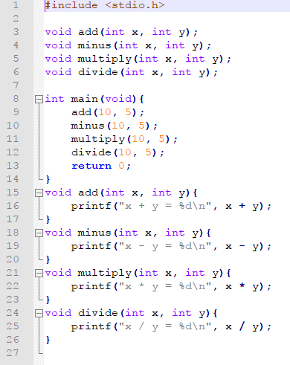
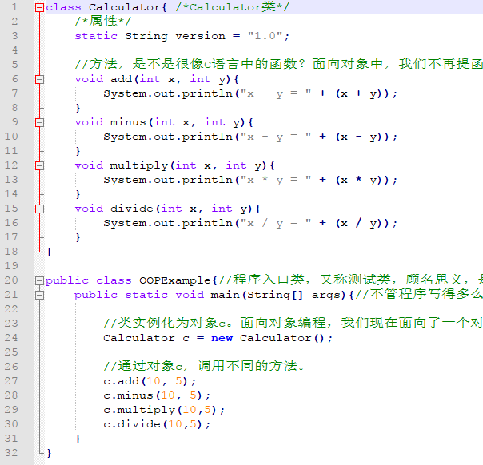
C与Java示例：设计一个计算器
VS

Slide 9
二、类与对象
类的定义
对象的创建和使用
类的设计
类的封装

Slide 10

类的定义
什么是“类”？
对象是“具体的”
对现实是世界中的同一类“对象”的抽象；
描述了他们共同特征和行为。
现实世界中具体的事物，客观存在的个体。
01
02
类是“抽象”的
如何定义“类”？
面向“对象”，抽象出它们的共同特征和行为。以类的形式表达出来。
class Person{
//特征描述；
int age;
//行为描述；
void speak(){
…;
}
}
03
04

Slide 11
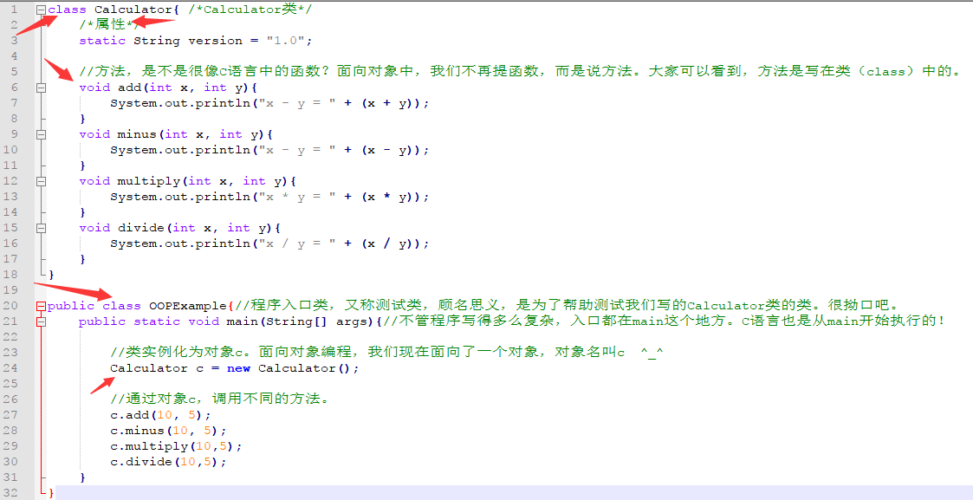
示例代码：关于类的定义和使用

Slide 12




对象的创建和使用
让“类”工作
实例化一个“类”
“类”中的普通代码（静态的除外）是无法直接工作的。要让他们工作，得将它实例化为一个“对象”，让“对象”去工作。
02
Person p = new Person();
p.speak();
Person是编写好的类；
p是变量，通过它，我们可以访问 new Person()生成的对象。
01
还记得malloc么？
“垃圾”的产生
C语言中的malloc用于申请内存，使用完之后，还需要free掉这些内存，否则会产生“垃圾”。
03
04
new关键词和malloc类似，也会产生“垃圾”：
Person p = new Person();
P=null;

Slide 13
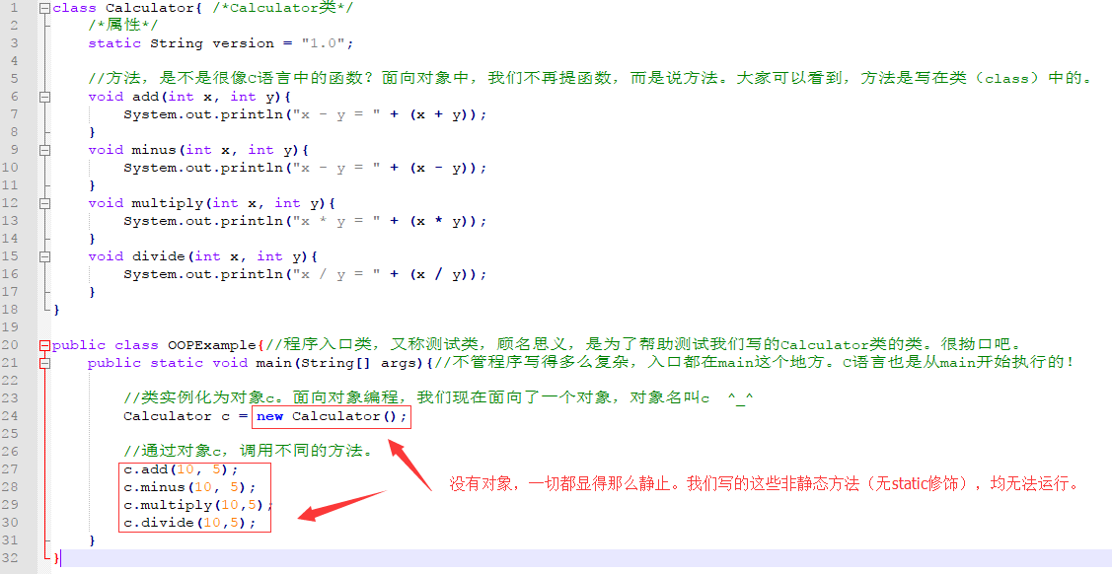
示例代码：对象的创建和使用

Slide 14

类的设计
■类名
明确是对哪些“对象”进行抽象而得到的类。
■特征
■行为
属性的设计
方法的设计
类的设计
■关键词的选择
public, protect, private, static, void…

Slide 15



类的封装
Why
setAge();
getAge();
封装：面向对象重要特性之一。
隐藏一些直接访问会带来问题的信息，比如一些私有变量。
How
What
为什么要封装？
为什么要强调封装？
安全、独立性、解耦

Slide 16
三、构造方法、this
定义
重载
this

Slide 17
构造方法
Person p = new Person();
这里的Person()即构造方法。
疑问：怎么没有在Person类定义中，看到Person()的影子？
构造
方法
方法
思考：如何对默认的构造方法进行重写？以便按照程序员的思路进行构造？比如实例化Person的时候，设置其age的值。请看p86, p87.
按要求修改后，可以这样使用Person:
Person p = new Person(20);

Slide 18
我们可以有多个“构造方法”，这就是“重载”。
但是，构造方法的名字都是一样的，如何区分他们呢？P88.

Slide 19
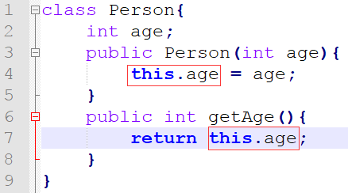
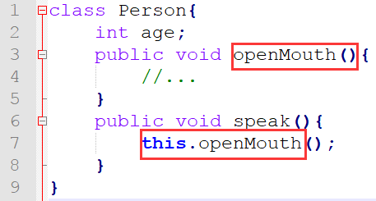
this关键词
访问成员变量
访问成员方法
在构造方法中访问其他构造方法：this();

Slide 20
垃圾回收(p94)
finalize()
new的后果
同默认的构造方法一样，默认的finalize()方法在垃圾回收时调用。
该过程自动进行。
System.gc()
对象可能成为垃圾，必须想办法处理。
等不及系统的自动化回收，可以通过System.gc()直接启动垃圾回收。

Slide 21
小结
第一次课的内容
类
class
对象
new
抽象、具体
垃圾回收
C语言
面向过程
Java语言
面向对象
对象无处不在
new之后，可能会有垃圾
自动回收
强制回收
System.gc()
finalize()
构造方法
new之后
默认就有
this
无参、有参
类与对象
面向对象

